Slide 1
11月 中間報告
竹田陽 柳浦研究室

Slide 2
目次
前回の報告会での内容
問題点
3月以降の取り組み
商船三井の取り組み(柳浦教授から)

Slide 3
過去の報告会一覧
年月 | 担当 | 実施概要
2020年4月 | 鵜川 | 数理モデルのプロトタイプ作成
2020年9月 | 鵜川 | 数理モデルの実装を終える 小さい注文例での解を報告
2020年11月 | 鵜川 | 複雑な問題例では求解が難しいことを確認
2021年3月 | 鵜川 | 積み地と揚げ地をまとめた新たなモデルの作成
 | 竹田 | 数理モデルに高さ制約を加えた際の比較など

Slide 4
3月の報告会
鵜川の報告
揚げ地と積み地をひとまとめにする新たなアプローチ
計算時間は短くなるが、精度としては解の修正が少し必要
竹田の報告
数理モデルの計算時間が今後どのように増えるか調査
高さ条件を追加した際に、計算時間が3-6倍に増加

Slide 5
いままでの数理モデルの精度
簡単なブッキング(注文数100-150)において、有効な解を得られていることをプランナーさんに確認していただけました。
割り当てる自動車は 全て乗用車を想定
計算時間の上限を1時間に設定

Slide 6
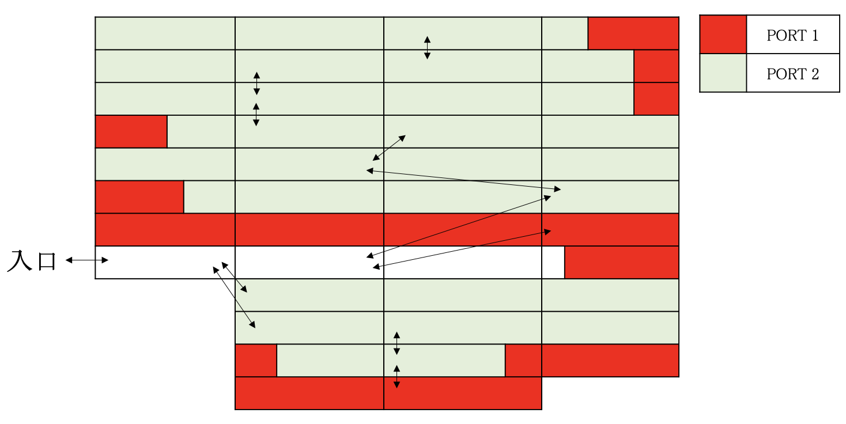
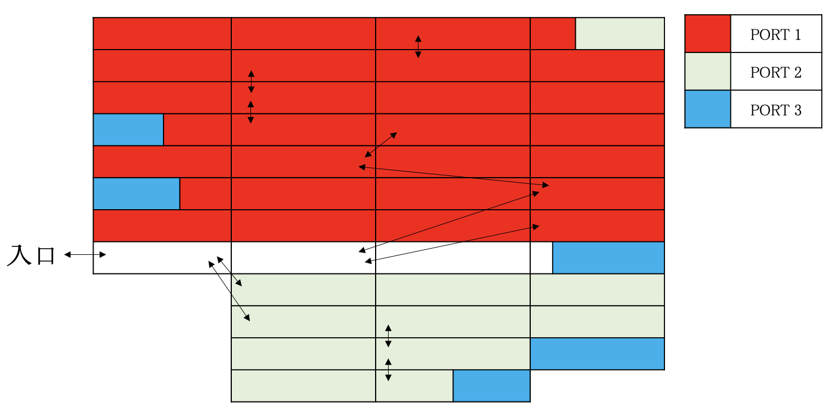
実際の解
積み地
揚げ地

Slide 7
モデルについて
計算する際に、必ず守るべき条件が制約
制約は4つ
貨物の走行路を確保する
船内自動車の全体荷重が閾値を超えない
大きな注文の分割ルールを守る
デッドスペースをなくす

Slide 8
モデルについて
計算を行う際に、値を良くすることを目指すものが目的関数
目的関数は4つ
一つのホールド内に複数の積み地、揚げ地の注文が入るのを減らしたい
船の内部で注文の積み地と揚げ地をなるべく揃えたい
貨物の取り回しスペースを確保したい
残容量を入口付近に寄せたい

Slide 9
前回までのモデルでの問題点
積み地や揚げ地の数, 注文数やホールド数が増加すると、計算時間が膨大に増加することを確認
より複雑な制約を考慮しつつ解を出力するのは、現実的な計算時間では終わりそうにない
新たなアプローチをとる必要があった

Slide 10
3月以降の取り組み
1. 席割の評価方法のヒアリング
4月、5月にプランナーさんにヒアリング
新たな目的関数などは加えない方針
2. 大規模な問題例にも対応できるモデルの作成
6月から、プログラムを1から新たに作成

Slide 11
新たなモデル
以前のモデルは、数式の最適解を制限時間いっぱい探して、最も良い解を出すことを目指すモデル
新たなモデルは、ヒューリスティックを元にしたもの
厳密解ではなくとも、短い計算時間で精度の良い解を出すことを目指すモデル

Slide 12
現状の結果
6月頃からプログラムの作成を0から行い、9月に実装が一通り終了
注文数110の簡単なブッキングに関しては、以前のモデルと同程度の解をより短時間で出力できていることを確認

Slide 13
今後のロードマップ
12月
新たな数理モデルが対応できる注文のサイズ(注文数や港の数)を調査
1,2月
積み地と揚げ地をまとめて席割を作成するアプローチを去年度に行なっていた
そのアプローチで得た席割を、解の探索で用いる数理モデルを実装

Slide 14
協力をお願いしたい点
簡単なブッキングにおける実際の席割結果を共有していただけると嬉しいです
理由としては2点
4つある目的関数のそれぞれの値を比較できる
目的関数の重み付けがしやすくなる

